Slide 1
第8章 循环结构
C程序设计快速进阶大学教程

Slide 2
本章要点
  循环语句
    while语句/ do…while语句/for语句
  循环条件
    计数器控制循环 / 标记控制循环
  循环嵌套
  循环中的跳转
    break语句 / continue语句 /goto语句
C程序设计快速进阶大学教程

Slide 3
控制结构
结构化程序只由三种基本结构组成
控制结构 -- 用于控制程序的执行流程
顺序(sequence)
选择(selection)
重复(repetion)
if 结构(单项选择)
if/else结构(双项选择)
switch结构(多项选择)
while结构
do/while结构
for结构
C程序设计快速进阶大学教程

Slide 4
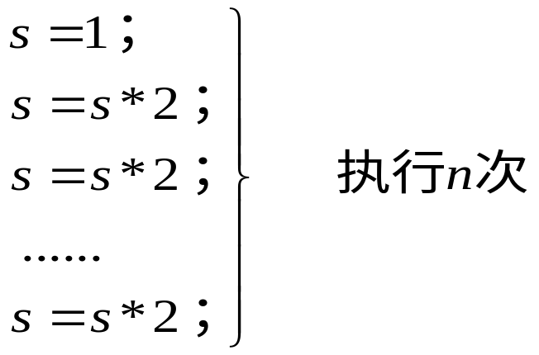
8.1 理解循环结构
循环概念
为解决某一问题，或求取某一计算结果，
特定的条件下，程序中反复按某一模式进行操作。
求 2^{n} 的问题
C程序设计快速进阶大学教程

Slide 5
8.1 理解循环结构
循环概念
为解决某一问题，或求取某一计算结果，
特定的条件下，程序中反复按某一模式进行操作。
求 2^{n} 的问题
k=1, s=1
k ≤ n ?
s = s * 2
计数器
k = k + 1
C程序设计快速进阶大学教程

Slide 6
8.1 理解循环结构
循环概念
为解决某一问题，或求取某一计算结果，
特定的条件下，程序中反复按某一模式进行操作。
设计循环结构要点
需要重复哪些的步骤，即循环体中的操作；
需要合理设计循环条件，使循环不无限次执行；
修改循环条件，使循环条件的值趋近0。
C程序设计快速进阶大学教程

Slide 7
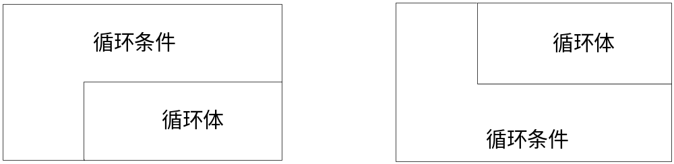
8.1 理解循环结构
• 循环体的算法?
• 循环的条件、循环结束条件?
• 如何修改循环条件?
循环结构两种基本类型
当型循环 直到型循环
C程序设计快速进阶大学教程

Slide 8
8.2 循环语句
while (表达式)
{ 语句; }
do {
语句;
}while(表达式);
for ( 表达式1; 表达式2; 表达式3 )
{ 语句; }
C程序设计快速进阶大学教程
Notes:
什么是循环？
为什么要使用循环？

Slide 9
8.2.1 while语句
语句形式
while（ 表达式 ）
{
循环体 ；
}
逻辑表达式
决定是否执行循环体
表达式值为逻辑true则执行循环体
重复执行的操作
直至表达式的值为false
C程序设计快速进阶大学教程

Slide 10
8.2.1 while语句
算法步骤
在循环结构外设置条件变量
测试循环条件，
若其值为假则执行步骤（6）；
执行循环体中的语句；
更新条件变量的值；
重复（2）～（4）步骤
结束循环
while（ 表达式 ）
{
循环体 ；
}
C程序设计快速进阶大学教程

Slide 11
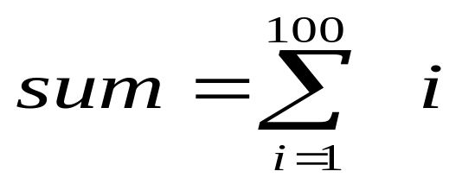
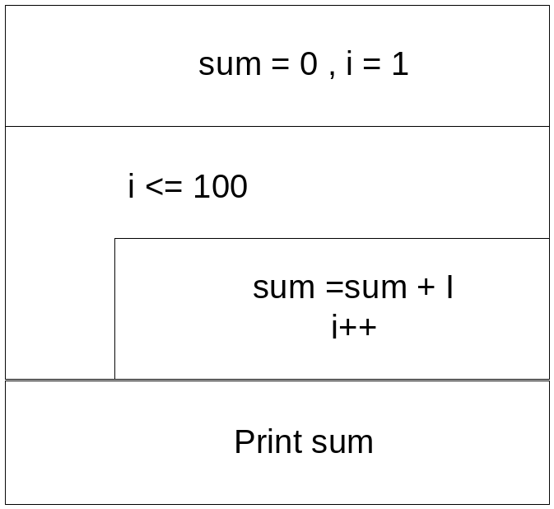
例8.1 用while语句实现求1~100的和
循环条件？
循环结束条件？
修改循环条件？
int i = 1 , sum = 0 ;
while ( i <= 100 )
{
sum = sum + i ;
i ++ ;
}
printf("sum = %d\n",sum);
C程序设计快速进阶大学教程

Slide 12
例8.1 用while语句实现求1~100的和
循环条件？
循环结束条件？
修改循环条件？
int i = 1 , sum = 0 ;
while ( i <= 100 )
{
sum = sum + i ;
i ++ ;
}
printf("sum = %d\n",sum);
可以写成：
sum + = i ;
i + + ;
或：
sum + = i + + ;
如果写成 ？
sum + = + + i ;
C程序设计快速进阶大学教程

Slide 13
8.2.2 do语句
语句形式与执行流程
  do
  {
  循环体
  } while（ 表达式 ）；
do… while为直到型循环
至少执行一次循环体内的语句!
C程序设计快速进阶大学教程

Slide 14
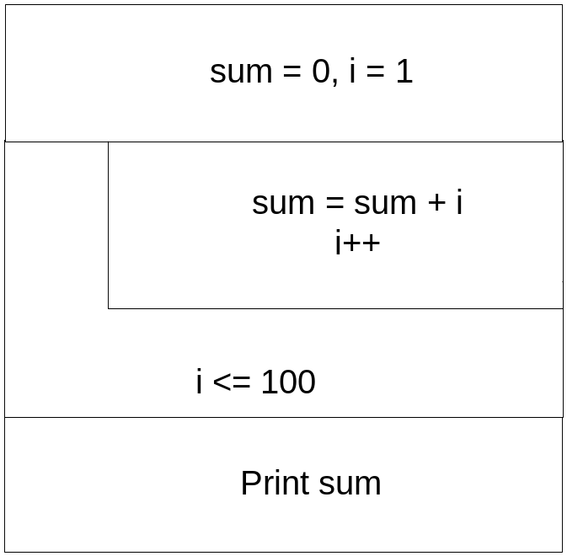
例8.2 用do…while语句实现求1~100的和
int sum = 0 , i = 1;
do{ /*循环体*/
sum += i ;
i++;
}while(i<=100);
printf("sum = %d\n",sum);
C程序设计快速进阶大学教程

Slide 15
8.2.3 for语句
语句形式
循环后置表达式
初始表达式
for ( 表达式1; 表达式2 ; 表达式3 )
{ 循环体 ； }
循环控制
逻辑表达式
关键字
for( 循环变量赋值 ; 循环条件 ; 修改循环变量 )
循环体语句
C程序设计快速进阶大学教程

Slide 16
8.2.3 for语句
执行流程
for ( 表达式1; 表达式2 ; 表达式3 )
{ 循环体 ； }
求解表达式1；
求解表达式2；
若其值为逻辑真，则执行循环体中的语句；
若其值为假则结束循环，转到第（6）步；
求解表达式3；
重复执行步骤（2）、（3）、（4）中的操作；
循环结束，执行for语句后的语句。
C程序设计快速进阶大学教程

Slide 17
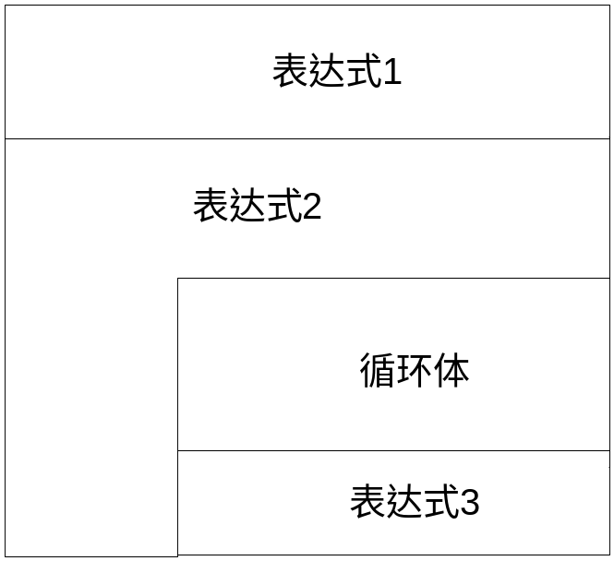
例8.2 求1~100的和
int sum =0, i;
for (i=1; i<＝100; i++)
sum += i;
int sum =1, i;
for (i=2; i<＝100; i++)
sum += i;
C程序设计快速进阶大学教程

Slide 18
for语句
8.2.3 for语句
分号不能省
不同形式的 for 语句结构
(1) int i =1 ; //缺省表达式1
for ( ; i <= n ; i ++ )
{ sum = sum + i ; }
(3) for ( i =1; i <= n ; )
{ sum = sum + i ;
i + + ;
} //缺省表达式3
(2) for ( i =1; ; i ++ )
{ sum = sum + i ;
if ( i > n) break ;
} //缺省表达式2
等价于 for (i=1; 1; i++)
(4) for ( i =1; i <= n ;
sum + = i + + ) ;
//缺省循环体
C程序设计快速进阶大学教程

Slide 19
for语句
8.2.3 for语句
不同形式的 for 语句结构
分号不能省
i =1 ;
for ( ; i <= n ;)
{ sum = sum + i++ ; }
//缺省表达式1、3
(7) i=1;
for ( sum=0; i <= n ; i++ )
{ sum = sum + i ; }
//表达式1、2、3可以为任何表达式
注意
逗号表达式
(6) i = 1;
for ( ; ; )
{ sum + = i + + ;
if ( i > n ) break ;
} //缺省全部 for 的表达式
for ( i =1;
sum += i ++ , i <= n ; ) ;
//缺省表达式3和循环体
(9 ) for ( i=1; i<=100; sum+=i++ );
C程序设计快速进阶大学教程

Slide 20
for语句
8.2.4 三种循环语句的比较
3种循环一般可以互相代替 ,区别如下:
（1）用while和do-while循环时，循环变量初始化在while和do-while语句之前，for语句可以在表达式1中实现循环变量的初始化。
（2）while和do-while循环，循环体中应包括使循环趋于结束的语句。for语句可以在表达式3中实现。
（3）for语句和while语句一般用来实现当型循环，循环体可能一次也不执行；do-while语句构成的直到型循环，循环体至少执行一次 .
C程序设计快速进阶大学教程

Slide 21
例8.3 求2的n次幂，分别用三种语句实现。
int power = 1,
i =1;
while(i<=n)
{
power*=2;
i++;
}
int power =1, i =1;
do
{
power*=2;
i++;
}while ( i<=n);
for( i=0, power = 1; i<n; i++)
power*=2;
C程序设计快速进阶大学教程

Slide 22

课堂练习
输入m，利用while、do、for循环实现计算并输出m的阶乘。（模板1）
输入m，计算m到50的累加和。分别用while和do循环实现, 比较while循环与do循环。 （模板2）
输入一个月份（1--12），利用do循环做有效性输入。 （模板3）
对数据输入有效性验证
while与do区别

Slide 23
8.3 循环条件
为合理使用循环结构实现算法，必须正确设计循环条件。
一般循环条件表达式的值由某个变量控制，
根据控制变量的性质，循环分为两类：
  计数器控制循环；
  标记控制循环。
应避免死循环发生 !
C程序设计快速进阶大学教程

Slide 24
8.3.1 计数器控制循环
若能知道循环将执行的确切次数，就使用计数器控制循环。
计数器变量(counter)用于统计循环执行的次数，在循环执行前将其赋予特定的值，
并在循环体执行的过程中不断对其进行修改，使其能改变循环条件的值，
直到某次重复循环体操作后循环条件为逻辑假，结束循环。
C程序设计快速进阶大学教程

Slide 25
例8.4 求m的n次幂
int power = 1 , base , exp, /*底数与指数*/
counter ; /*计数器*/
printf("输入底数与指数(>0):");
scanf("%d %d",&base,&exp);
for( counter = 0; counter<exp ; counter++)
{
power *= base;
}
printf("%d的%d次幂为%d\n",base, exp, power);
C程序设计快速进阶大学教程

Slide 26
例8.4 求m的n次幂
int power = 1 , base , exp, counter=0 ;
for(; counter<exp ; counter++)
power *= base;
counter = 1, power = base;
while(counter<exp)
{ power *= base;
++counter;
}
注意控制循环次数，循环计数器变量的初值决定循环表达式的构造方法。
C程序设计快速进阶大学教程

Slide 27
8.3.2 标记控制循环
对于执行次数不确定的循环，
采用标志控制循环的方法。
常根据用户的输入决定循环是否继续。
设置并检测标志变量，若其值满足某个条件，则重复循环体操作，否则循环结束。
在标记循环中使用事先指定的特殊值作为标记。
该特殊值不能与一般数据相混淆!
for( i =0 ; (c = getchar())!=’\n’; i++);
printf(“%d”, i);
C程序设计快速进阶大学教程

Slide 28
例8.5 求若干人的平均收入
double salary = 0, sum = 0;
int counter=0; /*循环次数*/
printf( "Please enter salary(-1 to end):") ;
scanf( "%lf",&salary);
while( salary!=-1 )
{ sum += salary;
++counter;
printf( "Please enter salary(-1 to end):") ;
scanf( "%lf",&salary);
}
printf( "Average = %5.2f\n", sum/counter );
C程序设计快速进阶大学教程

Slide 29
例8.5 求若干人的平均收入
while( salary!=-1 )
{
scanf( "%lf",&salary);
sum += salary;
++counter;
}
逻辑问题 ?
do
{
scanf( "%lf",&salary);
sum += salary;
++counter;
} while( salary!=-1 );
C程序设计快速进阶大学教程

Slide 30
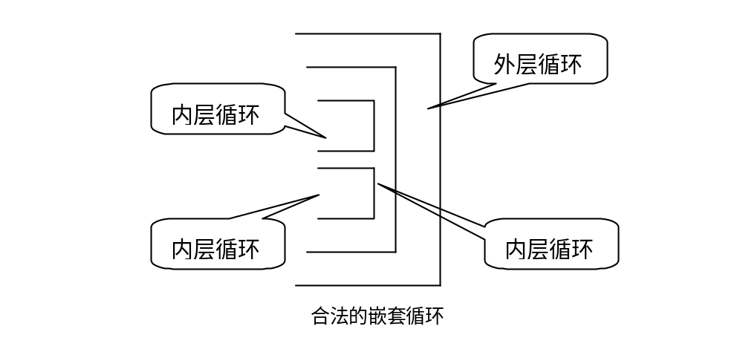
8.4 循环嵌套
循环嵌套：
一个循环体中又包含另一个完整的循环结构。
多层循环：内嵌的循环中还可以嵌套循环。
C程序设计快速进阶大学教程

Slide 31
8.4 循环嵌套
各种循环语句都可以互相嵌套
while、do-while和for三种循环语句可分别构成嵌套结构
(1) while( ) (2) do (3) for( ; ; )
{… {… {
while( ) do for( ; ;)
{…} {… } while( ); {… }
} } while( ); }
C程序设计快速进阶大学教程

Slide 32
8.4 循环嵌套
各种循环语句都可以互相嵌套
三种循环语句也可以相互嵌套，
即在while循环、do-while循环和for循环体内，包含上述任一循环结构。
(4) while( ) (5) for(;;) (6) do
{… { … { …
do{…} while( ) for(;;)
while( ) ; { } { … }
} } } while( );
C程序设计快速进阶大学教程

Slide 33
8.4 循环嵌套
内外循环执行顺序
i j
------
1 1
1 2
3
------
2 1
2 2
3
------
3 1
3 2
3
------
// 测试循环执行次数
printf( "i \t j \n------\n" );
for ( i =1; i <= 3; i ++ ) // 外循环
{
for ( j =1; j <= 3; j++ ) // 内循环
printf( “%d \t %d\n” , i , j );
printf(“--------\n”);
}
C程序设计快速进阶大学教程

Slide 34
8.4 循环嵌套
设计嵌套的循环体要点
  合理设计和安排各个循环的嵌套关系，
  在保证逻辑正确性；
  嵌套的循环最好采用右缩进格式书写；
  内层和外层循环控制变量不应同名；
  循环嵌套不能交叉，即在一个循环体内必须完整的包含着另一个循环
C程序设计快速进阶大学教程

Slide 35
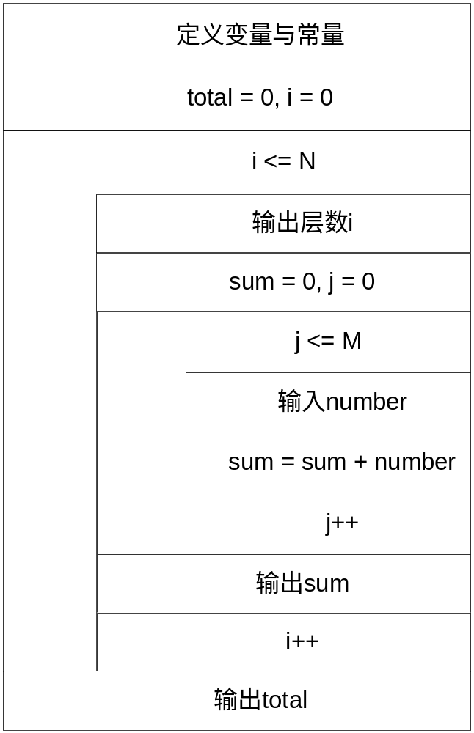
例8.6 计算宿舍楼居住的总人数。
假设该宿舍楼共3层，
每层6个房间，
输入每个房间中居住的人数，
输出整个楼居住的总人数。
算法用双层循环嵌套实现：
内层循环计算？
外层循环计算？
C程序设计快速进阶大学教程

Slide 36
思考：
放在外层循环前面如何？他是谁的初始化条件
例8.6 计算宿舍楼居住的总人数。
total = 0;
for ( i =1; i <=N; i ++ ) /* 外层循环*/
{
printf( "第%d层:\n" , i);
sum = 0 ;
  for ( j =1; j <=M; j++ ) /* 内循环*/
  {
  printf("输入%d号房间人数:",j);
  scanf("%d",&number);
  sum += number;
  }
printf( "本层共%d人\n",sum );
total += sum;
}
printf( "本楼共%d人\n",total);
思考：
每层楼房间的数目不确定?
每个宿舍楼的层数不确定？
C程序设计快速进阶大学教程

Slide 37
例 输出简单字符图形的双重循环
分析：
该图形一共10行，每一行增加一个字符，
应循环10次，每次输出一行，循环为：
*
**
***
****
*****
******
*******
********
*********
**********
for( i=1~10)
{
第i行：
i个星号，for( j = 1~i ) 输出*
输出换行
}
行 i M个数
1 1 1
2 2 2
… …
10 10 10
C程序设计快速进阶大学教程

Slide 38
例 显示输出如下所示的三角形
分析： 行号 空格数 *数
* 0 5 1
*** 1 4 3
***** 2 3 5
******* 3 2 7
********* 4 1 9
*********** 5 0 11
i 5-i 2*i+1
C程序设计快速进阶大学教程

Slide 39
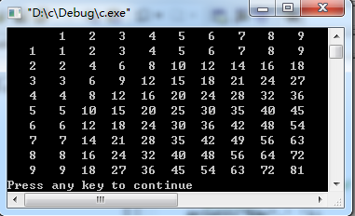
课堂练习
输出乘法口诀表或输出ASCII码表。（模板4）

Slide 40
8.5 循环中的跳转
跳转语句可用于控制程序的转移，在选择结构和循环结构中协助改变程序执行的流程。
  break语句 contiune语句 goto语句
while (…) /* 外层循环*/
{
for (…) /*内层循环*/
{
if (…) break;
  …
}
}
语句
while (… ) /*外层循环*/
{
for (…) /*内层循环*/
{
if (…) continue;
  …
}
}
语句
C程序设计快速进阶大学教程

Slide 41
8.5.1 break语句
break语句
常用于提前从循环退出或跳出switch结构。
无条件地结束switch、while、do while或for循环结构， 转向执行该结构的后续语句。
while ( 表达式1 )
{
语句1
if (表达式2)
break;
语句2
}
语句3
C程序设计快速进阶大学教程

Slide 42
8.5.1 break语句
break语句
常用于提前从循环推出或跳出switch结构。
无条件地结束switch、while、do while或for循环结构， 转向执行该结构的后续语句。
for(表达式1 ; 1; 表达式3)
{
循环体语句
if ( 表达式2)
break;
}
C程序设计快速进阶大学教程

Slide 43
8.5.1 break语句
break语句
应用实例 input pin for clients
// quit system
while(1)
{ …
printf( “Do you want to quit? (y / n): ”);
scanf(“%c”, &ch） ;
if ( ch==‘n’ ‖‘N’) break;
}
逻辑问题？
choice= getchar( ) ; getchar( );
if ( choice==‘n’ ‖ch==‘N’) break;
C程序设计快速进阶大学教程

Slide 44
例8.7 判断素数
分析：
素数是只能被1和它本身整除的数。
若判断整数m是否为素数，
需要寻找可能整除m的因子i（2～m-1的整数） 。如果都除不尽则m为素数；
只要有一个因子能整除m，该数就不是素数。
for ( i = 2～m )
if (m 能被i整除 ) 跳出循环
if ( 循环执行m-2次 ) m是素数
else（循环提前结束） m不是素数
C程序设计快速进阶大学教程
Notes:
#include <stdio.h>
int main()
{
char ch;
while(1)
{
scanf("%c",&ch);
if(ch=='n'||ch=='N')
break;
printf("%c",ch-32);
}
return 1;
}

Slide 45
例8.7 判断素数
for( i = 2; i < m ; i++)
{
if( m%i ==0 ) break;
}
/*判断素数*/
if( i==m ) /*循环m-1次*/
printf("%d is a prime.\n",m) ;
else /* 提前跳出循环*/
printf("%d is not a prime..\n",m) ;
能否优化 ？
C程序设计快速进阶大学教程

Slide 46
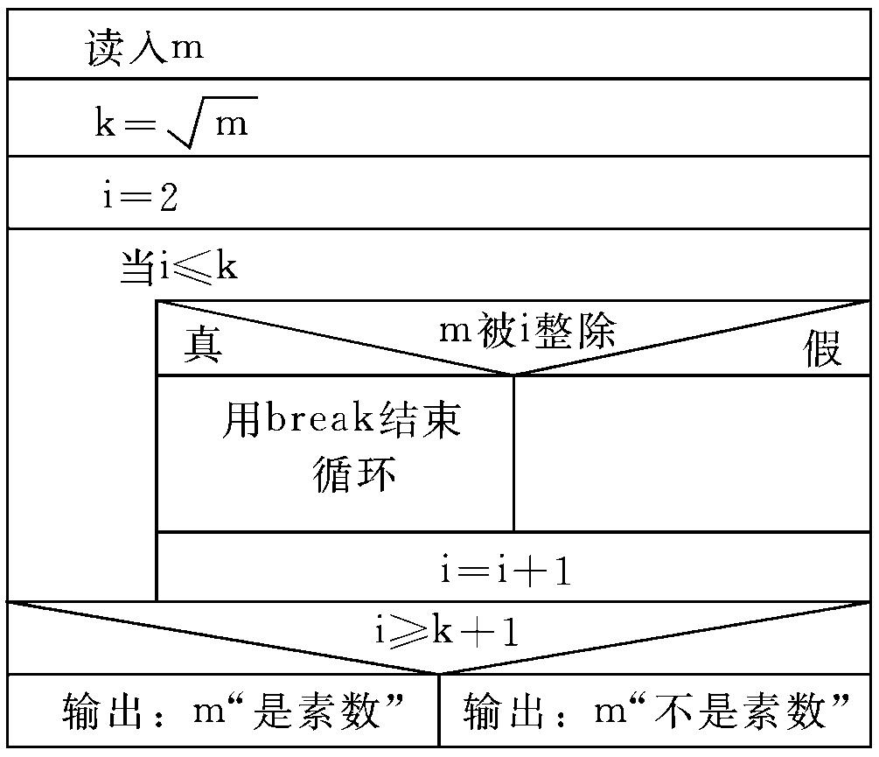
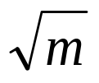

例8.7 判断素数
算法优化：
若 m 不是素数，
有 m = i *j ,
令 i <= j ,
则 i <=
j >=
C程序设计快速进阶大学教程

Slide 47
例8.7 判断素数
int flag =1;
double k = sqrt(m); /*添加头文件math.h*/
for( i = 2; i <k && flag ; i++)
{ /*寻找m的因子i*/
if( m%i ==0 ) flag = 0;
}
/*判断素数*/
if( flag) /*遍历循环*/
printf("%d is a prime.\n",m) ;
else /* 提前跳出循环*/
printf("%d is not a prime..\n",m) ;
标志控制循环
C程序设计快速进阶大学教程

Slide 48
8.5.2 continue语句
continue语句用来跳过循环的一部分，继续执行下一轮循环操作。它并不跳出整个循环结构，而是跳过本循环中剩余的语句，结束本轮循环。
continue语句只用在循环体中，
常与if条件语句一起使用，用来加速循环。
while ( 表达式1)
{
  语句1
    if (表达式2) continue;
    语句2
  }
  语句3
C程序设计快速进阶大学教程

Slide 49
8.5.2 continue语句
包含continue的循环结构，代码的可读性不好，
可以用其他形式代替该跳转语句。
for ( i =1; n<100; n++)
{
if(n%3!=0) continue;
printf(“n=%d\n”, n);
}
for ( i =1; n<100; n++)
{
if(n%3==0)
printf(“n=%d\n”, n);
}
continue一般是用条件判断执行的，并不是必须的；
通过将判断条件取反，可以免去continue的使用，
以构筑良好的程序风格。
C程序设计快速进阶大学教程

Slide 50
8.5.3 goto语句
goto语句一般为无条件跳转语句，
程序直接跳转到标号所指示的语句。
一般形式
  goto 标号;
  …
  标号: 语句；
  ...
使用跳转能力强的goto语句
可以直接从内层循环中直接跳到外层循环后
C程序设计快速进阶大学教程

Slide 51
8.5.3 goto语句
goto语句常用于一次跳出多重循环
for (int i=0;i<5;i++)
for(int j=0;j<5;j++)
{ if( i==3&&j==3 )
goto label;
printf(“continue.”);
}
label: printf(“over”);
C程序设计快速进阶大学教程

Slide 52
8.5.3 goto语句
int a;
goto Init;
Forward:
a = a + 1;
Print:
printf(“%d”,a);
goto Down;
Init:
a = 1;
goto Print;
Down:
if(a<100) goto Forward;
用 goto语句实现的循环完全可用while或者for循环来表示;
goto是低级语言的表征， 不利于结构化编程，
应尽量少使用 !
goto的程序段系统跟踪和架构困难，阅读也相对复杂：
C程序设计快速进阶大学教程

Slide 53
8.6 案例分析
用循环的思想设计的算法：
  穷举法
  列举出问题中所有可能出现的情况，
  对各个状态一一测试，直到找到符合条件的情况，或将全部可能状态都测试完为止。
  如：百钱百鸡、鸡兔同笼、水仙花数 、素数
  迭代法
  不断用新值取代变量的旧值，
  或由旧值递推出变量的新值的过程。
  数值问题如：累加、累乘、 Fibonacci 数列、级数
C程序设计快速进阶大学教程

Slide 54
8.6 案例分析
例 “百鸡问题”
一只公鸡5钱，一只母鸡3钱，三只雏鸡1钱，一百个钱买一百只鸡，如果每种鸡都必须有。
问：买到公鸡、母鸡、雏鸡各多少只？
cocks hens chicken
不定方程求解问题:
cocks +hens +chicken =100
5* cocks + 3* hens +chicken/3 =100
cocks>0 ,hens>0 , chicken>0 ,chicken%3 =0
C程序设计快速进阶大学教程

Slide 55
8.6 案例分析
例 “百鸡问题”
穷举法: 考虑全部可能性，然后从这些可能性中按条件逐一排查，直到得出某个结论。
方法一：用多层循环结构分别列举各种鸡个数，
选择结构将满足条件的数目输出
for (公鸡数目所有可能情况)
for (母鸡数目所有可能情况)
for (小鸡数目所有可能情况)
{ if ( 满足方程1且 满足方程2且满足方程3)
输出可能结果
}
C程序设计快速进阶大学教程

Slide 56
8.6 案例分析
例 “百鸡问题”
穷举法: 考虑全部可能性，然后从这些可能性中按条件逐一排查，直到得出某个结论。
方法二：用多层循环分别列举出各种鸡的个数，
排除所有不可能组合
for(分别列举出公、母、雏的所有可能个数)
{/* 为多重循环*/
if (不满足方程1) continue;
if (不满足方程2) continue;
if (不满足方程3) continue;
输出满足所有条件的各种鸡的数目}
C程序设计快速进阶大学教程

Slide 57
思路一：
int cocks,hens,chicken;
for (cocks=1; cocks<100; ++cocks)
for (hens=1; hens<100; ++hens)
for (chicken=3; chicken<100; chicken+=3)
{
if( 5*cocks+3*hens+ chicken/3==100 /*百鸡*/
&& cocks+hens+ chicken==100 ) /*百钱*/
printf("cocks=%d,hens=%d,chicken=%d\n", cocks, hens, chicken);
}
C程序设计快速进阶大学教程

Slide 58
思路一：优化算法
for (cocks=1; cocks<20; ++cocks)
for (hens=1; hens<33; ++hens)
{
chicken = 100-cocks-hens; /*百鸡*/
if (5*cocks+3*hens+chicken/3==100 && chicken%3==0) /*百钱*/
printf("cocks=%d,hens=%d,chicken=%d\n", cocks, hens, chicken);
}
C程序设计快速进阶大学教程

Slide 59
思路二：
for (cocks=1; cocks<20; ++cocks)
for (hens=1; hens<33; ++hens)
{
if (5*iCocks+3*iHens+ iChicken/3-100) continue;
if (iCocks+iHens+iChicken-100)
continue;
printf("cocks=%d,hens=%d,chicken=%d\n",
cocks, hens, chicken);
}
C程序设计快速进阶大学教程

Slide 60
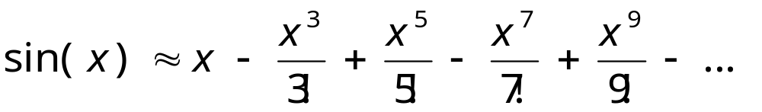
级数
8.6 案例分析
例 利用泰勒级数逼近sin(x)的值
分析： 设累加式中的当前项为 term,则循环结束条件是最后一项小于给定值。循环体伪代码为：
term=x, sum=0;
while(|term|>=10⁻⁶)
{
累加当前项 sum+=term；
求下一项值 term
}
C程序设计快速进阶大学教程

Slide 61
级数
8.6 案例分析
例 利用泰勒级数逼近sin(x)的值
算法：求term的值是问题的关键，2种方案
1）通项法：用归纳找出通项的表达式，第n项可表示为
term=(-1)^{n-1}x^{2n-1}/(2n-1)!
2) 递推法： 若前一项为term，则用迭代算法得到当前项为
-term*x*x/(n+1)(n+2)
C程序设计快速进阶大学教程

Slide 62
#include <stdio.h>
#include <math.h>
#define PI 3.14159
int main()
{ double degree,x,sum,term;
int n=1;
scanf(“%lf”,&degree);
x=degree*PI/180;
sum=x; term=x;
while(fabs(term)>=1e-6)
{
term= - term*x*x/((n+1)*(n+2));
sum+=term;
n+=2;
}
printf(“迭代 %d 次\n”, n/2);
printf(“sin(%.sf)=%.5f \n”, x, sum);
return 0;
}
C程序设计快速进阶大学教程

Slide 63
8.6 案例分析
例 求两个正整数 m 和 n 的最大公约数
穷举法：从1 ~ min (m, n) 中寻找最大的i，
使得m%i==0 && n%i ==0
优化算法--辗转相除法：
当 m > n时，
m 与 n 的最大公约数等于 n 和 m%n 的最大公约数；
当 n = 0时，m 和 n 的最大公约数等于 m 。
C程序设计快速进阶大学教程

Slide 64
例 求两个正整数 m 和 n 的最大公约数
辗转相除法：
当 m > n，m 与 n 的最大公约数等于 n 和 m%n 的最大公约数；
当 n = 0，m 和 n 的最大公约数等于 m 。
a = m , b = n , r = m%n ;
while ( r != 0 )
{ a b
b r
r a%b
}
b 是最大公约数
m（a）
n（b）
a % b
a
b
r
24
9
6
a
b
r
9
6
3
a
b
r
6
3
0
3 是 24 和 9 的最大公约数
C程序设计快速进阶大学教程

Slide 65
8.6 案例分析
例 猜数游戏
从1到100之间任意找一个整数，请参加游戏的人猜。如果猜对了则结束游戏，否则输出提示信息，告诉游戏者所猜的数太大还是太小，直到游戏者猜对为止。统计猜测的次数，以此来反映猜数者的水平。编写程序实现该游戏，要求程序自动生成一个随机数作为被猜数，游戏者通过键盘输入猜测的数字，游戏结束后输出猜字的次数和游戏得分，猜测次数越多得分越少。
C程序设计快速进阶大学教程

Slide 66
8.6 案例分析
例 猜数游戏
分析:
1、自动生成一个100以内的自然数，产生随机数的函数
rand()％100＋1， 头文件 stdlib。
函数srand的为函数rand设置随机种子。
2、根据游戏规则， 用选择结构实现比较判断机制。
3、玩家继续的输入操作，直到答案正确才能终止游戏，并输出猜字的次数。显然应选用循环结构设计该程序 。
C程序设计快速进阶大学教程

Slide 67
8.6 案例分析
例 猜数游戏
算法步骤：
（1）生成目标数据，即待猜测的数据magic；
（2）输入猜测值guess，猜测次数counter增1。
（3）比较猜测值和答案magic，
若guess>magic, 则输出”太大!”;
若guess<magic，则这输出“太小!”。
（4）若guess≠magic重复执行步骤（1）～（3）；
直到guess = magic, 结束循环。
（5）输出猜测次数counter。
C程序设计快速进阶大学教程

Slide 68
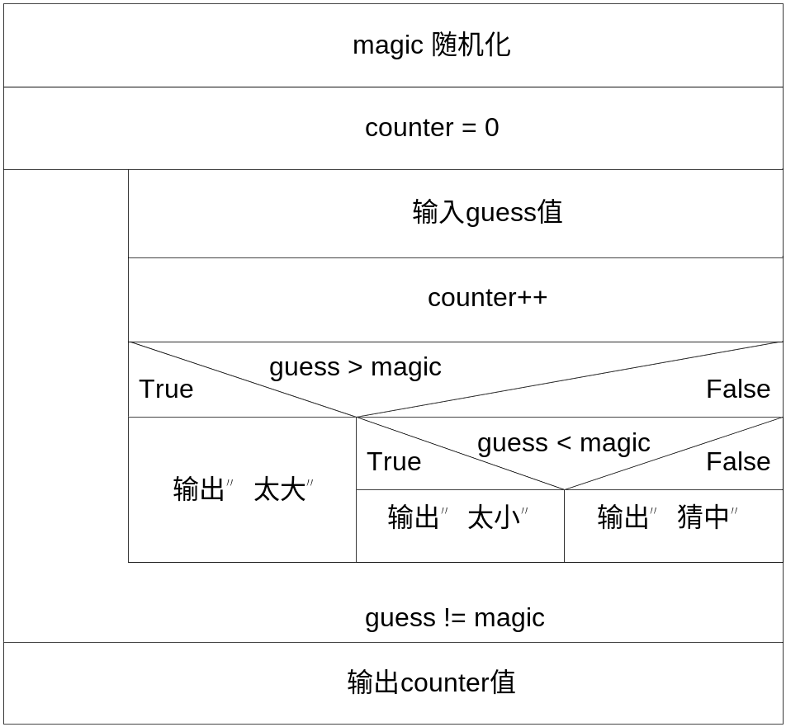
8.6 案例分析
例 猜数游戏
选择合适的基本结构并合理设计其嵌套关系。
流程图：
C程序设计快速进阶大学教程

Slide 69
课堂练习
计算并输出所有把一张100元面值的钱换成1元、2元、5元面值的钱的换法。（模板5）

